Slide 1
Fizika
11
sinf
MAVZU:
Moddaning magnit xossalari.
O‘qituvchi:
Toshkent shahar Uchtepa tumani 287-maktab fizika fani o‘qituvchisi
Xodjayeva Maxtuma Ziyatovna.

Slide 2
Magnetiklar
Magnit maydon ta’sirida magnitlanib qoladigan moddalar magnetiklar deb ataladi.

Slide 3
Muhitning magnit singdiruvchanligi
$B=μ∙B_{0}$ $μ=\frac{B}{B_{0}}$
$μ−$ muhitning magnit singdiruvchanligi deb ataladi.
Tabiatdagi uchraydigan barcha moddalar magnit singdiruvchanligiga qarab uch turga bo‘linadi. Bular: diamagnetiklar, paramagnetiklar, va ferromagnetiklar.

Slide 4
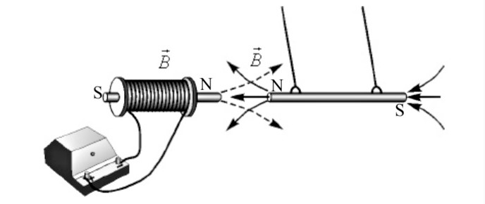
Diamagnetiklar
$μ<1$ bo‘lgan moddalar diamagnetiklar deyiladi. Oltin, kumush, mis, rux va ba’zi gazlar diamagnetiklardir. Magnit maydonga kiritilgan diamagnetiklar maydonni susaytiradi.

Slide 5
Paramagnetiklar
$μ>1$ bo‘lgan moddalarga paramagnetiklar deyiladi.
Paramagnetiklarga platina, alyuminiy, xrom, marganes, kislorod kabi moddalar kiradi. Magnit maydoniga kiritilgan paramagnetiklar maydonni qisman kuchaytiradi.

Slide 6
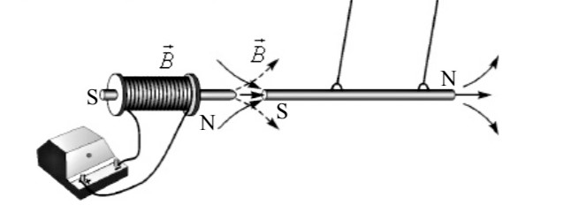
Ferromagnetiklar
$μ≫1$ bo‘lgan moddalar ferromagnetiklar deyiladi. Temir, nikel, kobalt va ularning qotishmalari ferromagnetiklardir. Magnit maydonga kiritilgan ferromagnetiklar uni kuchaytiradi.

Slide 7
11-test 39-bet
G‘altakka kiritilgan ferromagnit o‘zagi qanday vazifani bajaradi?
A) magnit maydonni kuchaytiradi;
B) elektr maydonni kuchaytiradi;
C) elektr maydonni susaytiradi;
D) magnit maydonni susaytiradi.
Javob: A) magnit maydonini kuchaytiradi.

Slide 8
2 - mashq
8 – masala
Tokli g‘altakdagi magnit maydon induksiyasi 20 mT ga teng. G‘altak ichiga ferromagnit o‘zagi kiritilganda unda hosil bo‘lgan magnit maydon induksiyasi 180 mT ga ortgan bo‘lsa, g‘altakka tushirilgan o‘zakning magnit singdiruvchanligi nimaga teng?

Slide 9
Berilgan: Formulasi: Yechish:
$B_{0}=20 mT$ $μ=\frac{B}{B_{o}}$ $μ=\frac{180 mT+20 mT}{20mT}=$
$∆B=180mT$ $B=B_{0}+∆B$ $=10mT$
Topish kerak: $μ=\frac{∆B+B_{0}}{B_{0}}$
$μ −?$
Javob: $μ=10mT$

Slide 10
2 - mashq
9 – masala
Radiusi 2 cm bo‘lgan g‘altakdan 3 A tok oqmoqda. G‘altak ichiga magnit singdiruvchanligi 20 bo‘lgan ferromagnit o‘zagi kiritilsa, g‘altak ichidagi magnit maydon induksiyasi qanday bo‘ladi? G‘altakdagi o‘ramlar soni 150 ga teng.

Slide 11
Berilgan: Formulasi:
$R=2 cm=0,02m$ $B=μB_{0}$
$I=3 A$ $B_{0}=μ_{0}\frac{n∙I}{2R}$
$μ=20$ $B=μμ_{0}\frac{n∙I}{2R}$
$n=150$
Topish kerak: $B−?$ $\left[B\right]=[\frac{N/A^{2}∙A}{m}$]$=\frac{N}{A∙m}=T$
Yechish: $B=\frac{20∙4π∙{10}^{−7}∙150∙3}{2∙0,02 }T=0,28 T$
Javob: $B=0,28 T$

Slide 12
Mustaqil bajarish uchun topshiriqlar
1. Magnetiklar deb nimaga aytiladi?
2. Magnit singdiruvchanlik deb qanday kattalikka aytiladi?
3.Ferromagnitiklarning texnikada qo‘llanilishiga doir misollar yozing.
4. 2-mashq 7-masalani va 39-betdagi 10, 12-testlarni yechish.

